Slide 1
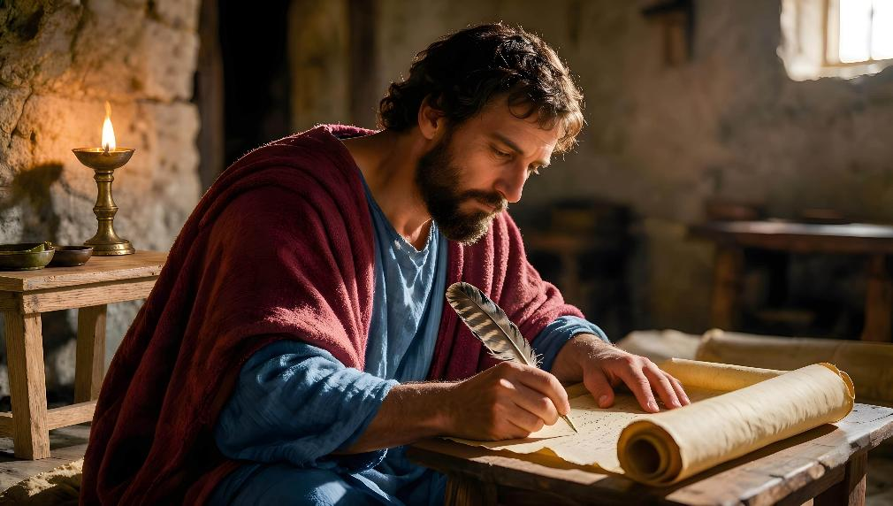
PROROČKI SPISI
6. pouka za 7. studenog 2026.

Slide 2


„Jer sve što je u prošlosti napisano, napisano je za našu pouku, da bismo strpljivošću i utjehom Pisama imali nadu.“ (Rimljanima 15,4)

Slide 3






Iako je to Božja Riječ, Bog nije napisao Bibliju. On je koristio ljudska bića koja je nadahnuo da to učine.
Niti im je diktirao riječi koje bi trebali napisati. Jednostavno im je rekao da napišu ono što im je pokazao ili što im je stavio u misli.
Dao im je određenu slobodu da odluče koje će riječi koristiti, stil pisanja i druge detalje kojima će prenijeti božansku poruku.
Proročki spisi:
  Gdje i zašto su napisani?
  Kojim su stilovima pisani?
Korištenje tajnika i vanjskih materijala:
  Zašto su se koristili književni asistenti?
  Koji su vanjski materijal koristili proroci?
Čovječnost pomiješana s porukom:
  Nesavršenosti u Bibliji?

Slide 4

PROROČKI SPISI

Slide 5


GDJE I ZAŠTO SU NAPISANI?
„Idi sada i zapiši ovo viđenje na ploču pred njima i zapiši ga u knjigu da ostane do posljednjeg dana, zauvijek i dovijeka.“ (Izaija 30,8)
Mojsije je bio prva osoba koju je Bog nadahnuo da napiše Bibliju. U Midjanskoj pustinji napisao je Joba i Postanak. Tijekom Izlaska primio je izričitu zapovijed da zapiše događaje (Izlazak 17,14).
Drugi proroci koji su primili izričitu zapovijed da napišu knjigu bili su Izaija (Izaija 30,8), Jeremija (Jeremija 36,2), Habakuk (Habakuk 2,2) i Ivan (Otkrivenje 1,11).
Biblijski autori pisali su u različitim okolnostima:
Progonjeni poput Davida
U palači poput Salomona
U inozemstvu kao Daniel
U zatvoru kao Pavao
U egzilu kao Ivan
Bog je izabrao i ljude i poruku koju su trebali zabilježiti s namjerom da se ništa ne izgubi od onoga što nam je želio otkriti za naše spasenje (2 Tim 3,15).

Slide 6

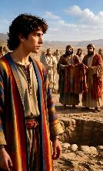

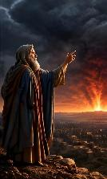






KOJIM SU STILOVIMA NAPISANI?
„Pjesma nad pjesmama, koja je Salomonova“
(Pjesma nad pjesmama 1,1)
Biblija, napisana tijekom 1500 godina od strane više od 40 različitih autora, sadrži širok raspon stilova. Između ostalog:
Povijesni zapisi (Post 37,2)
Rodoslovlja (Post 5,1)
Proročanstva (Iz 13,1)
Apokaliptične vizije (Otk 12,1)
Poezija (veliki dio Izaije)
Pjesme (Pjesma nad pjesmama 1,1)
Paralele (Iz 17,7)
Prispodobe (Luka 18,1)
Pisma (2. Solunjanima 3,17)
Biblija ne pravi razliku u autoritetu različitih stilova. Svi su oni korisni za prenošenje božanske misli, budući da svaka osoba bolje shvaća poruku u jednom stilu nego u drugom.
Petar također jasno daje do znanja da spisi Novog zavjeta imaju isti autoritet kao i oni Starog zavjeta (2 Pt 3,15-16).

Slide 7

KORIŠTENJE TAJNIKA I VANJSKIH MATERIJALA

Slide 8

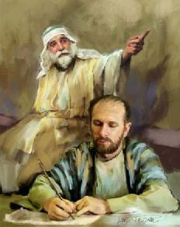
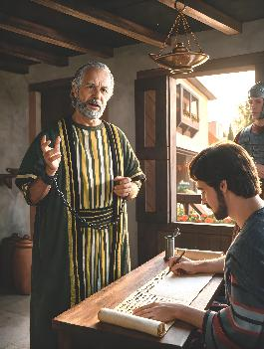

ZAŠTO SU KORIŠTENI KNJIŽEVNI ASISTENTI?
„Tada Jeremija dozva Baruha, sina Nerijina , a Baruh napisa na svitak iz Jeremijinih usta sve riječi koje mu je Jahve rekao.“ (Jeremija 36,4)
Jeremija je bio svećenik i kao takav znao je čitati i pisati. Međutim, koristio je pomoćnika - Baruha - da napiše poruke koje mu je Bog dao (Jer 36,1-4). Iako je to Bog odobrio, u njegovo vrijeme to je bilo pogrešno protumačeno (Jer 43,2-3).
Pavao, koji je tečno govorio grčki, koristio je pomoćnike za pisanje svojih pisama (Rim 16,22). Kako bi spriječio druge da pišu krivotvorena pisma u njegovo ime, morao je ona koja je diktirao potpisivati vlastitim rukopisom (2 Sol 3,17).
Petar je pisao svoja pisma prekrasnim grčkim stilom, nešto što je teško pripisati ovom ribaru koji je govorio aramejski. Korištenje pomoćnika pomoglo mu je da točno prenese svoju poruku na jeziku koji nije vladao. Ali činjenica da su pomoćnici odabrali riječi koje su najbolje izražavale Petrove ideje ni na koji način ne umanjuje božansko nadahnuće njegovih poslanica.

Slide 9


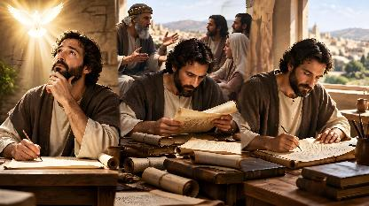
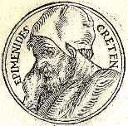
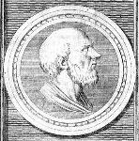
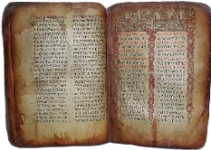
KOJI SU VANJSKI MATERIJAL PROROCI KORISTILI?
„I meni se, pošto sam od početka sve pomno istražio, činilo dobrim da ti to, preodlični Teofile, uredno zapišem.“ (Luka 1,3)
Ezra je koristio povijesne zapise i prepisivao uredbe i prepisku perzijskih kraljeva prilikom pisanja knjiga Ljetopisa i Ezre. Nehemija je sa svoje strane u svoju knjigu uključio rodoslove preuzete iz nekog drugog izvora.
Budući da Luka nije bio svjedok događaja koje opisuje, napisao je svoje evanđelje i dio Djela apostolskih na temelju povijesnih zapisa i intervjua s očevidcima (Lk 1,3).
Pavao citira Epimenida i Arata, klasične grčke autore
(Djela 17,28; Tit 1,12). Juda, sa svoje strane, uzima citate iz nekanonske knjige koja sadrži proročanstva Enoha
(Juda 1,14).
Svi su bili vođeni Duhom Svetim u korištenju ovog vanjskog materijala. Prepoznali su da opisuju istinu i stoga prenose ono što je Bog želio izraziti.
Epimenid
Arato
Knjiga Enoha

Slide 10

ČOVJEČNOST POMIJEŠANA
S PORUKOM

Slide 11


NESAVRŠENOSTI U BIBLIJI?
„Ali ovo blago imamo u glinenim posudama, da bi preobilje snage bilo od Boga, a ne od nas.“ (2. Korinćanima 4,7)
Bog je odlučio koristiti nesavršene ljude - "zemljane posude" - kako bi prenio svoju poruku (2. Korinćanima 4,7). Kako je ta nesavršenost utjecala na poruku? Je li Biblija 100% pouzdana?
Arhaične riječi
Greške koje su napravili prepisivači
Greške koje su napravili sami pisci
Riječi na hebrejskom, aramejskom ili grčkom jeziku čije značenje ne znamo ili koje su se u vrijeme proroka koristile s druga-čijim značenjem.
Primjeri: Gopher (גֹּ פֶר ) ( Post 6,14); Sélah ( סֶלָה ) (koriš-teno u nekoliko psalama)
Prilikom prepisivanja tekstova ili pisanja po diktatu, prepisivač može pogriješiti (što je češće u Novom zavjetu)
Primjer: „Ivanov zarez“ (1. Ivanova 5,7-8). To je komentar prepisivača koji je kasnije u tekst ugradio drugi prepisivač.
Prilikom citiranja teksta po sjećanju ili prepričavanja događaja kojem nisu svjedočili, biblijski autori mogli su napraviti manje, beznačajne pogreške.
Primjer: Matejev citat u kojem Zahariju, kojeg je ubio Joaš, naziva "sinom Berekhijinim" (koji je autor knjige o Zahariji) (Mt 23,35; vidi Lk 11,51; 2 Ljet 24,22)
Pogreške prevoditelja
Prevoditelji Biblije, posebno oni koji prevode na moderni jezik, mogu biti pod utjecajem vlastitih ideja.
Primjer: Neki moderni prijevodi ( TLA ) prevode tekst koji se odnosi na Gospodnji dan (Otk 1,10) kao "nedjelja", iako se taj izraz počeo koristiti nakon apostolove smrti.
Ove nesavršenosti ili neslaganja su vrlo rijetke i općenito se mogu razumjeti dubinskim proučavanjem. Možemo vjerovati da su nam božanske istine vjerno prenošene kroz stoljeća, baš kao što su zapisane na stranicama Biblije.

Slide 12

„Bog se udostojio prenijeti istinu svijetu putem ljudskih sredstava, i On sam, svojim Duhom Svetim, osnažio je ljude i učinio ih sposobnima da izvrše ovo djelo. Vodio je njihov intelekt u odabiru onoga što će reći i napisati. Blago je povjereno zemljanim posudama, ali ipak je nebesko. Iako ga nosi svaki vjetar u nesavršenom ljudskom jeziku, ono je ipak svjedočanstvo Božje i poslušno i vjerujuće dijete Božje u njemu vidi slavu božanske moći, pune milosti i istine.
U svojoj Riječi, Bog je čovječanstvu prenio znanje potrebno za spasenje. Sveto pismo mora se prihvatiti kao apsolutni autoritet i nepogrešiva objava Njegove volje. “
EGW (Velika borba, str. 10-11)

Slide 13

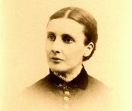



DODATAK: NEPOGREŠIVOST SPISA ELLEN G. WHITE
Kad je Bog zapovjedio Eleni da napiše svoje poruke, ona je odgovorila: „Ne mogu pisati.“ Ali Bog ju je ojačao i počela je pisati. S vremenom je koristila pomoćnike za pisanje koji su ispravljali njezine pravopisne pogreške i poboljšavali fraziranje nekih rečenica.
Nikada nisu mijenjali značenje poruke, niti su dodavali išta svoje. Konačne tekstove je uvijek pregledavala Elena.
Mary Ann “Marian” Davis (1847.-1904.), književna asistentica. Fotografija ljubaznošću “Ellen G. White Estate, Inc.”
Sarah E. Peck, 1880-e. Fotografija ljubaznošću “Centra za adventistička istraživanja ”.
Što se tiče svoje nepogrešivosti kao proroka, Ellen je izjavila: „Što se tiče nepogrešivosti, nikada nisam tvrdila da je imam. Samo je Bog nepogrešiv“ (Odabrane poruke, svezak 1, str. 42).
Što se tiče nepogrešivosti svojih spisa, sama je napisala: „Postoje trenuci kada se moraju iznijeti uobičajene stvari, uobičajene misli moraju zaokupiti um, moraju se napisati uobičajena pisma i moraju se dati informacije koje su prenesene od jednog radnika drugome. Takve riječi, takve informacije, ne daju se pod posebnim nadahnućem Duha Božjega“ (Odabrane poruke, svezak 3, str. 64).

